Slide 1
静电场习题课

Slide 2
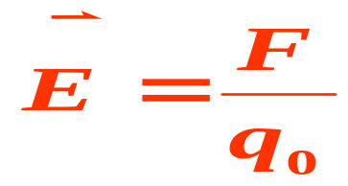
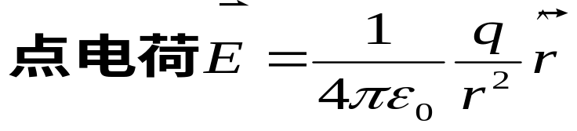
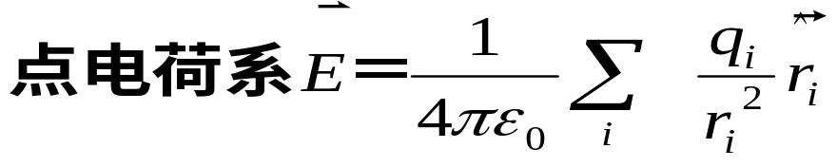
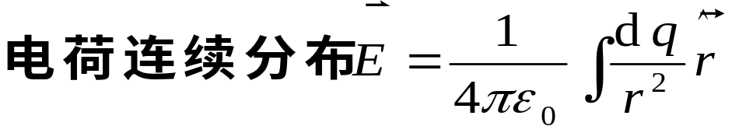
第十二章和十三章 静电场
一、基本概念：
1、 电场强度矢量:

Slide 3
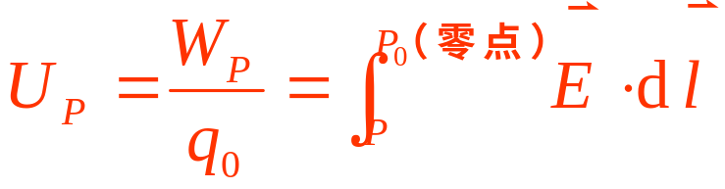
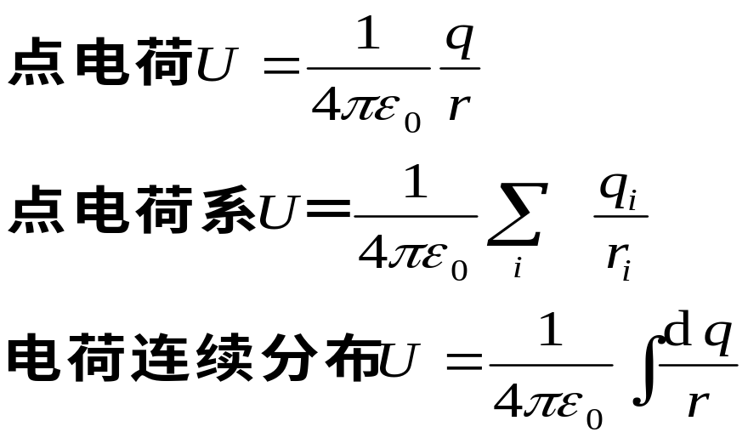
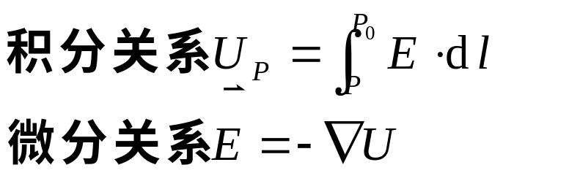
2、 电势:
场强与电势的关系：

Slide 4
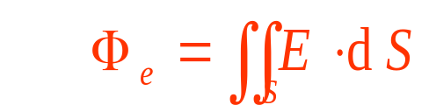
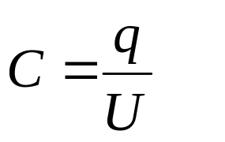
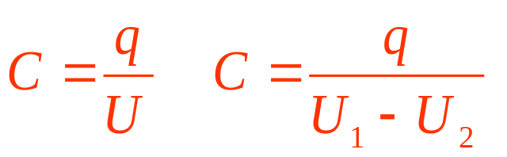
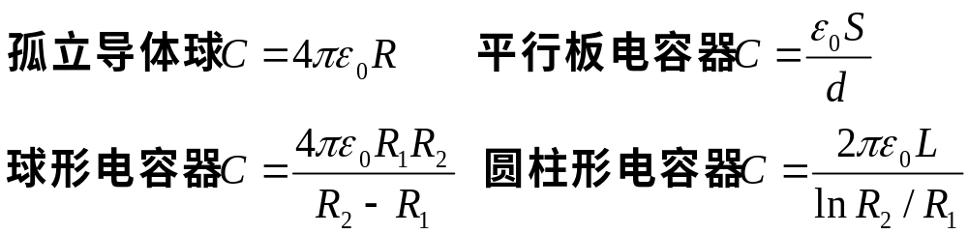
3、 电通量
4、 电容:

Slide 5
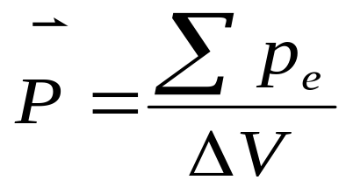
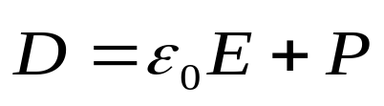
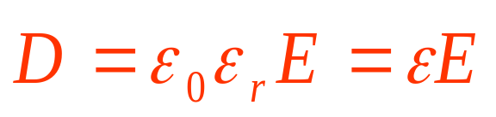
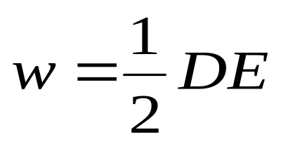
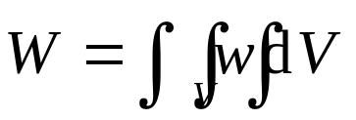
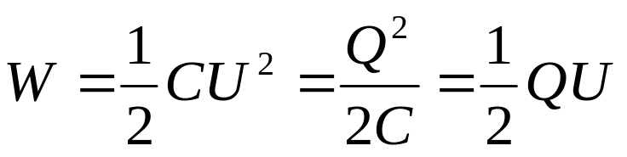
5、 电极化强度矢量:
6、 电位移矢量:
7、 静电场能量密度:
电场总能量：
电容器储能:

Slide 6
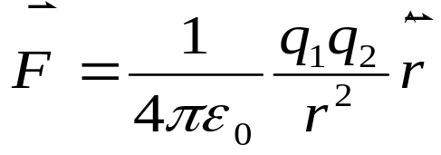
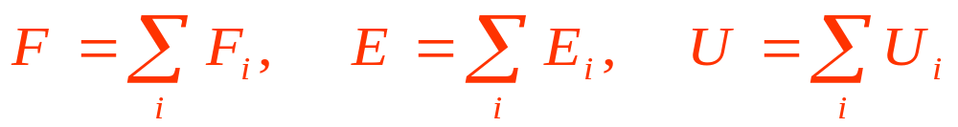
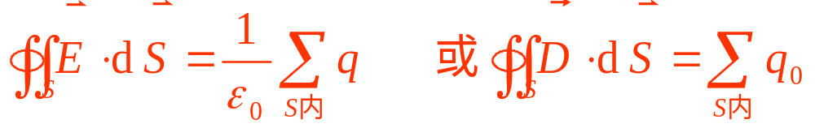
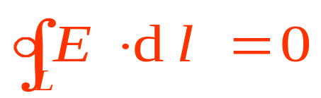
二、基本规律：
1、 库仑定律：
电荷守恒定律：
2、 静电场力、场强、电势叠加原理：
3、高斯定理：
4、静电场的环路定理：

Slide 7
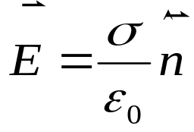
5、 静电平衡下的导体:
静电平衡条件：
导体内部场强为零； 导体表面场强处处与表面垂直。
导体是等势体，导体表面是等势面；
导体内部无净电荷，电荷只分布在导体表面上；
导体表面附近点的场强垂直导体表面，且与该处电 荷面密度成正比:

Slide 8
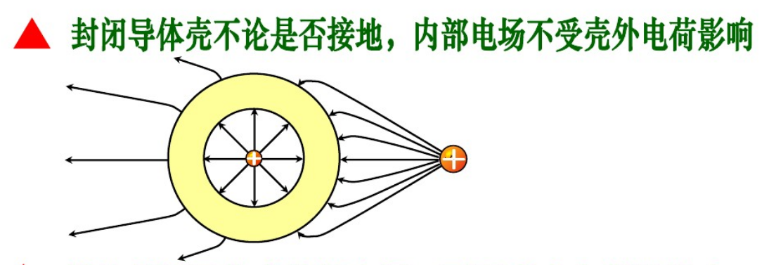
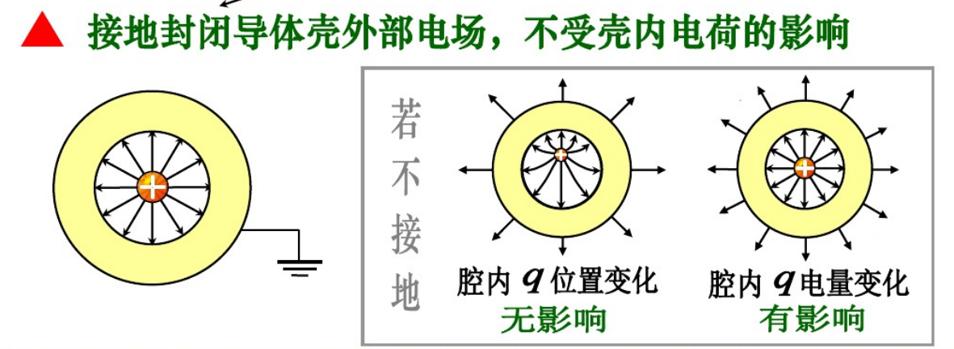
导体空腔：
“外不影响内；内不影响接地外。”
第二类导体空腔外部电荷的分布只取决于导体表面的形状（即：曲率）

Slide 9
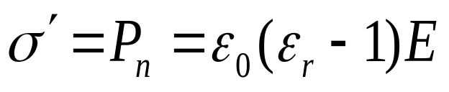
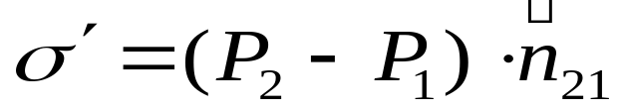
6、 电介质的极化：
无极分子的位移极化和有极分子的取向极化。
极化电荷面密度:

Slide 10
三、基本计算
１、电场强度的计算（包括有导体或有电介质情况）
场强叠加原理；
静电场的高斯定理；
场强与电势的微分关系。
２、电势的计算（包括有导体或有电介质情况，包括电势差、电功的计算）
已知电荷分布求电势； (叠加法）
已知场强分布求电势。（定义法）
３、电容的计算及电场能量的计算

Slide 11
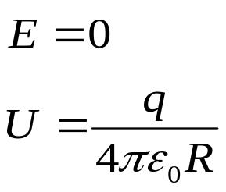
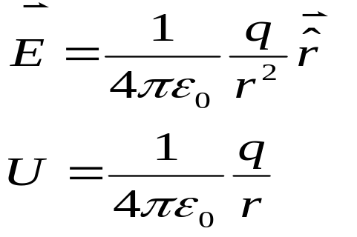
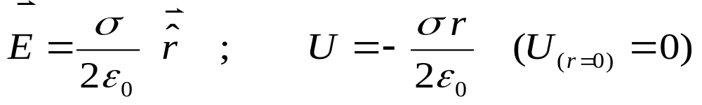
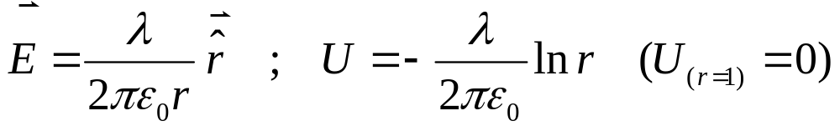
4、几种特殊的带电体的电场( 需记忆的结论 ) ：
1) 均匀带电球面:
在球内
在球外
2) 均匀带电无限大平面
3) 均匀带电无限长直线( 均匀带电无限长圆柱形导体 ）

Slide 12
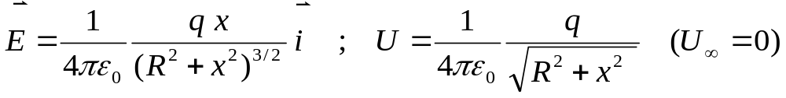
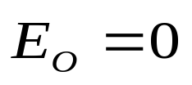



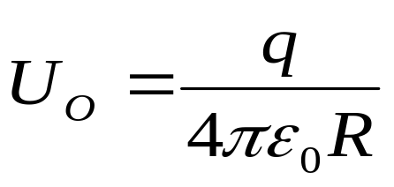







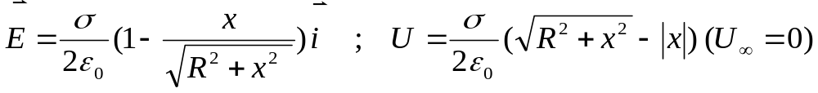
4、几种特殊的带电体的电场( 需记忆的结论 ) ：
4 ) 均匀带电圆环轴线上
特例：
5 ) 均匀带电圆盘轴线上

Slide 13







关于导体的接地问题：
★ 没有掌握接地的根本意义，认为只要接地，导体的 接地面一定没有电荷。
[例1] 接地导体球附近有一个带电体时，接地端是否一定没有电荷？
[例2] 设导体空腔A，带有电荷+Q，空腔内有带电+q 的导体B。求下列情况下接地的导体面是否都 没有电荷？

Slide 14

例题
下列说法是否正确，并举例说明。
①静电场中的任一闭合曲面S，若有
则S面上的E处处为零。
不对（S面内有等量异号的电荷；或面内无电荷，面外有电荷等）
②若闭合曲面S上各点的场强为零时，则S面内必未包围电荷。
不对（只能说S面内的电荷为零，但不能说S面内未包围电荷）。
③通过闭合曲面S 的总电通量仅仅与S面所包围的电荷有关。
④闭合曲面S上的各点场强，仅仅由S面所包围的电荷提供。
不对（理由同①）
⑤应用高斯定理求场强的条件是电场具有对称性。
是必要条件但不是充分条件。

Slide 15













1 、 作业要求：
① 必须认真绘图。
② 在图上画清楚坐标系，明所取微元，高斯面等。
③ 写明思路、步骤和计算过程。
④ 答案注意说明矢量的方向。
⑤ 文字工整，卷面整洁简明
2、解题思路和方法：
ⅰ] 叠加法（取微元 ）：
y
线电荷：

Slide 16



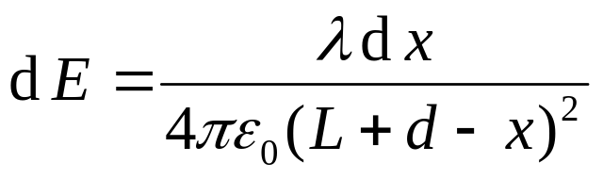
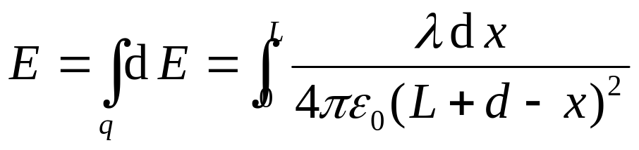
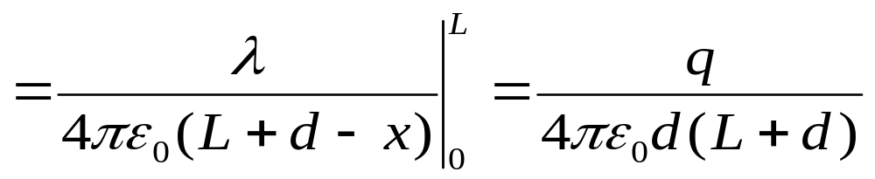
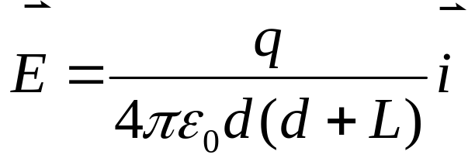
习题1：解：建立坐标系，取微元 则有：
故有：
本题中，坐标系原点的选取不同，则 dE 的形式不同，积分上下限也不同，但结果相同。

Slide 17
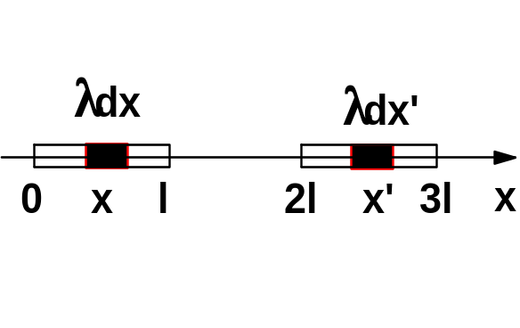
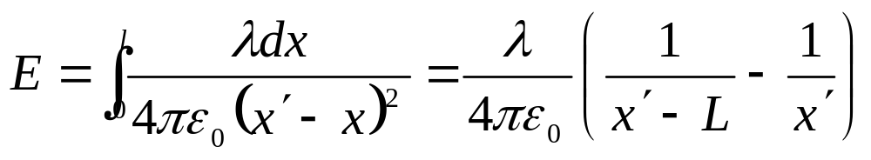
  习题2： 两根相同均匀带电细棒，长为L，电荷线密度为λ，沿同一直线放置，两细棒间最近距离也是L。设棒上的电荷不能自由移动，试求两棒间的静电相互作用力。
  [解一] 先按左棒为场源电荷，而右棒为受力电荷。计算左棒产生的场强再求右棒所受电场力。取坐标如图所示，左棒在 处的场强为:

Slide 18
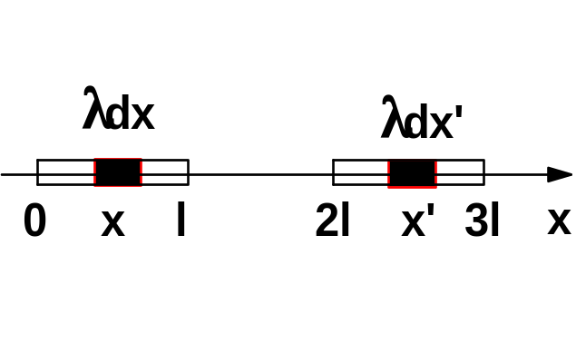
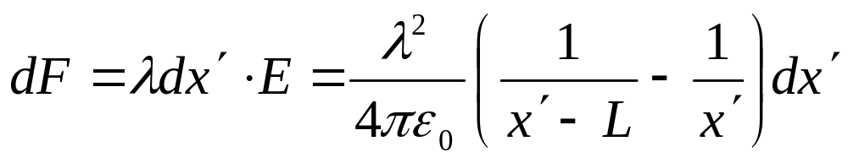
右棒受的总电场力为

Slide 19

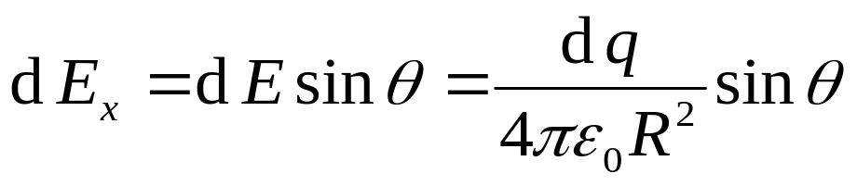

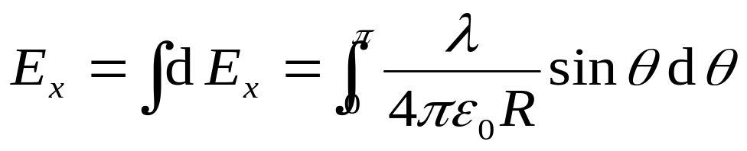



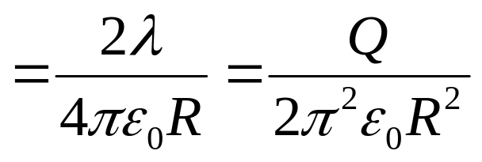


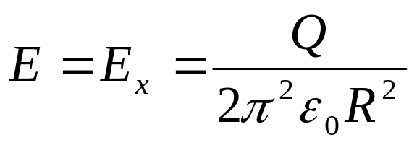
习题3 解：取微元 ，由对称性可知，E_{y}=0。
y
故有：

Slide 20
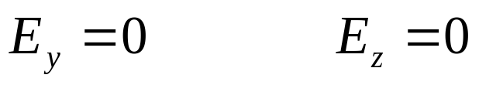

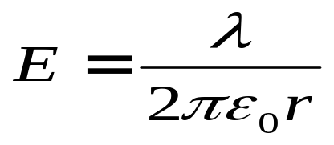
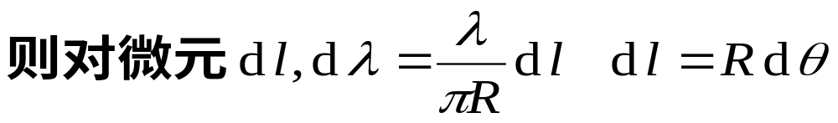
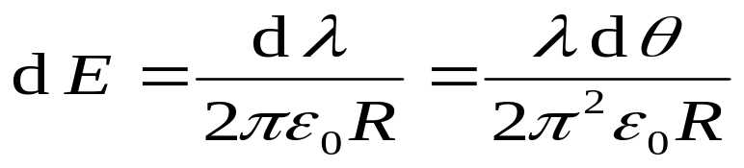



习题4 解: 取沿轴线方向取宽为dl 的无限长条为微元，并建立坐标系，由对称性知 ：
y
无限长带电直线在空间产生的场强：

Slide 21








面电荷：
体电荷（球）：

Slide 22








习题5：半径为R的均匀带电球面(面密度σ）在O点的场强？
解: 取图示微元,则有:
圆环对O点的场强：

Slide 23








ⅱ] 高斯定理 ：
假设立方体边长为1带电量为q的点电荷位于立方体中心：
每个面上的电通量为：
[思考] 若点电荷 q 位于立方体的A角上，则通过立方体每个面上和整个立方体的电通量分别是多少？

Slide 24









习题6：求半径为R，体密度为ρ=Ar的电球体内外场强的分布？
解: 在球体内部，以O为球心r < R 为半径作一球面，由高斯定理：
因而有:
在球外，作高斯面 , 有:
故有:

Slide 25


习题7： 一电容器由两个很长的同轴薄圆筒组成，内、外圆筒半径分别为R₁ = 2 cm，R₂ = 5 cm，其间充满相对介电常量为e_{r} 的各向同性、均匀电介质．电容器接在电压U = 32 V的电源上，(如图所示)，试求距离轴线R = 3.5 cm处的A点的电场强度和A点与外筒间的电势差．
解：设内外圆筒沿轴向单位长度上分别带有电荷+λ和−λ, 根据高斯定理可求得两圆筒间任一点的电场强度为

Slide 26






则两圆筒的电势差为
于是可求得Ａ点的电场强度为

Slide 27








习题8：一厚度为d 的无限大均匀带电平板，电荷体密度为ρ。试求板内外的场强分布，并画出场强在 x 轴的投影值随坐标 x 变化的图线。（设原点在带电平板的中央平面上，ox 轴垂直于平板。）
解：因电荷分布对称于中心平面。故在中心平面两侧离中心平面相同距离处场强大小相等而方向相反。
1）板内：在板内作底面为S的圆柱面为高斯面。由高斯定理得：

Slide 28






2）板外：在板外作底面为S 的圆柱面为高斯面。由高斯定理：

Slide 29













习题9：
[解] (1) 由高斯定理： 得

Slide 30









(2)由静电场的性能方程 得

Slide 31






(3)由静电场的性能方程 得

Slide 32



Slide 33





(5)由 得

Slide 34






(6)由 得

Slide 35











利用填补法求电场和电势
习题10：电量Q均匀分布在半径为R的球面上，坐标原点位于球心O处，现从球面与 x 轴交点处挖去面元ΔS,并把它移至无穷远处，若选无穷远处为零电势参考点，且将ΔS移走后球面上的电荷分布不变，则此时球心O点的场强和电势是多少？
解:总电场可以看成是电荷均匀分布的(密度为Q/4πR²)的球与与之电荷面密度大小相同,符号相反的位于挖去位置的面积为ΔS的电荷共同作用的结果:
场强:
电势:

Slide 36












习题11：一球体内均匀分布着体电荷密度为ρ 的正电荷，若保持电荷分布不变，在该球体内挖去半径为 r 的一个小球体，球心为O′，两球心间距离OO′= d ，求：1）O′处的电场强度。2）在球体内点 P 处的场强。OP = d
解：假设球形空腔内带有体密度为 ρ 的正电荷和等量的负电荷，则球内各点的场强可以看作带正电的大球和带负电的小球共同产生的。
1）O′点的场强：
由高斯定理：

Slide 37










2）P点的场强：
由高斯定理：

